Slide 1

Název školy: Základní škola a Mateřská škola, Police nad Metují, okres Náchod
Autor: Mgr. Kuchtová Květoslava
Název : VY_32_INOVACE_6A_05_Švýcarsko
Téma: Zeměpis 7.ročník
Číslo projektu: CZ.1.07/1.4.00/21.1431

Slide 2
Anotace
Materiál lze využít jako prezentaci nového učiva, k procvičování nebo opakování již probraného učiva pro žáky 7. tříd s pomocí interaktivní tabule.

Slide 3
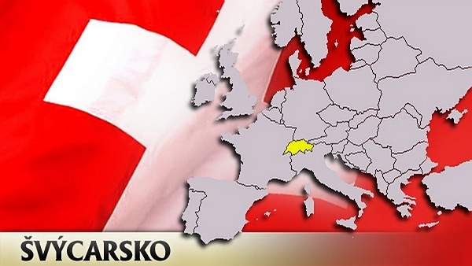
Švýcarsko

Slide 4
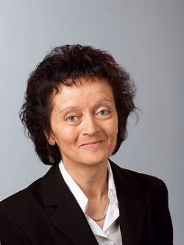
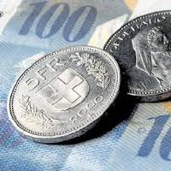

Švýcarsko
Hlavní město: Bern
Rozloha: 40 285 km²
Počet obyvatel: 7 800 000
Prezidentka: Eveline Widmer - Slumpf
Jazyk: němčina, francouzština,
italština a rétorománština
Měna: švýcarský frank

Slide 5
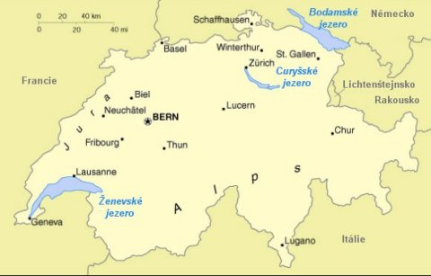
Sousední státy
Švýcarsko sousedí s Itálií, Francií, Německem, Rakouskem a Lichtenštejnskem

Slide 6
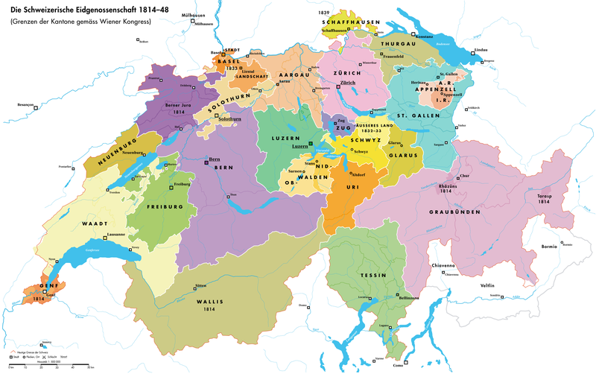
Členění Švýcarska
Švýcarsko se dělí na 26 kantonů. Mezi největší patří např.: Curych, Švýcarsko, Vaud a St.Gallen
Švýcarsko je na kantony rozděleno již od 18. století.

Slide 7
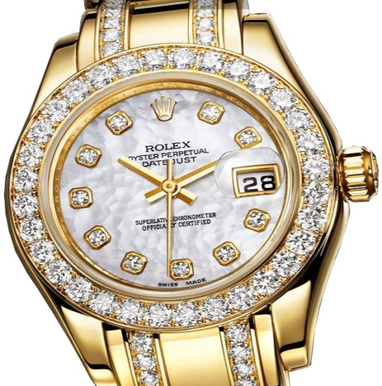
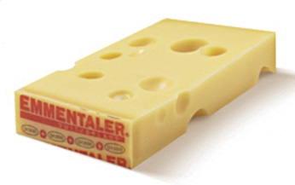
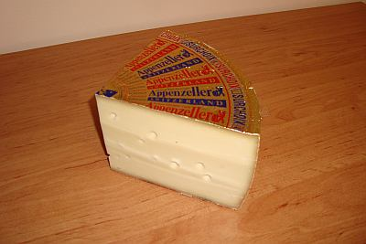
Hospodářství Švýcarska
Je jednou z nejbohatších zemí světa.
V zemědělství se pěstují obiloviny, zelenina, ovoce / hlavně jablka /,brambory, cukrová řepa a vinná réva. Významné je mléčné hospodářství / výroba sýrů Emmental, Appenzeller, Gruyere, Raclete /.
Švýcarský průmysl vyrábí hlavně hodinky / více než 2000 továren /, šicí stroje, textilní stroje, významný je potravinářský průmysl / Nestle /.
V sektoru služeb jsou páteří hospodářství banky, pojišťovnictví a cestovní ruch.

Slide 8
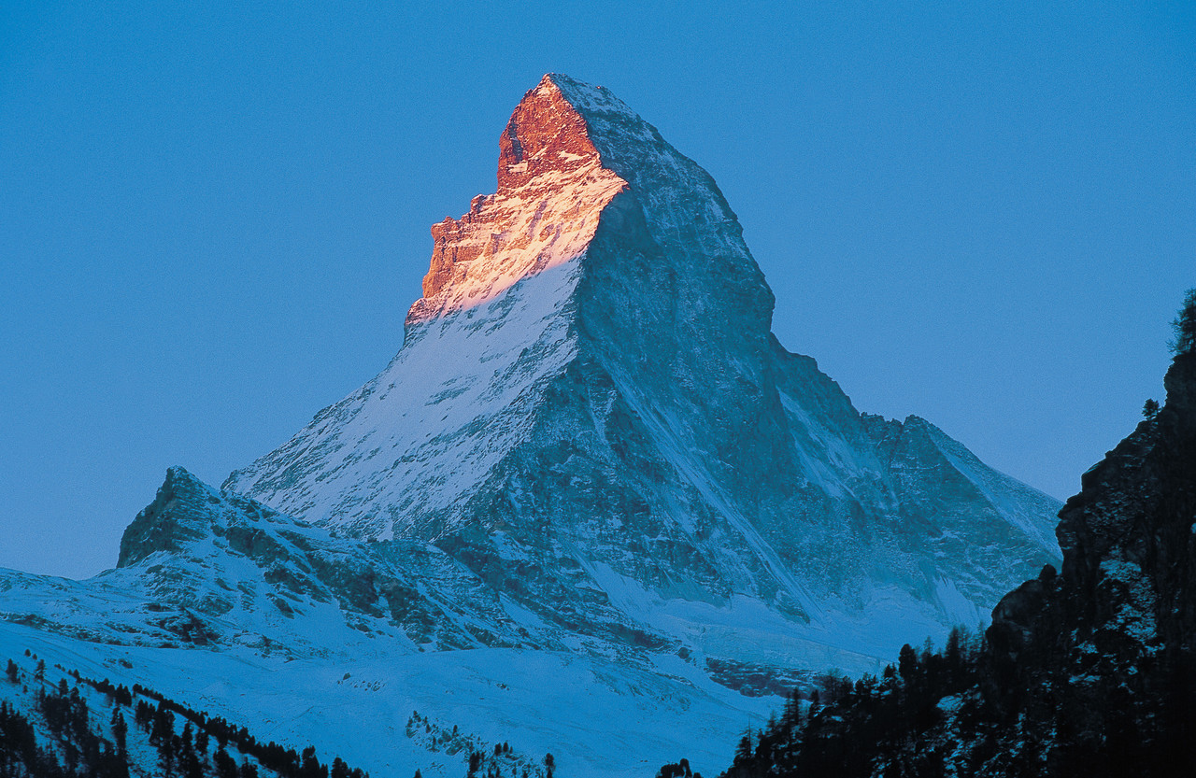
Povrch
Švýcarsko je velehorský stát.
60% povrchu země zabírají Alpy, nejvyšší vrchol je Mont Blanc
Ve Švýcarsku jsou také Lepontské Alpy, Rétské Alpy a Severní Alpy.
Matterhorn
4 478 m n m
Je považován za jednu z nejkrásnějších hor Evropy. Leží na hranici Švýcarska a Itálie.
Z atlasu zjisti jeho nadmořskou výšku, správnost zjisti kliknutím na tabuli.

Slide 9
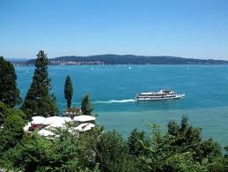
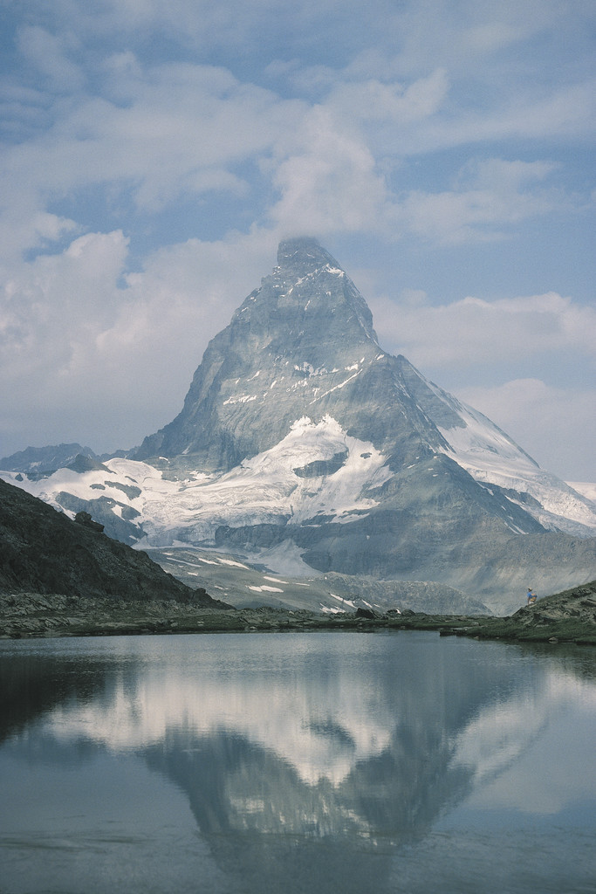
Vodstvo
Největší řeky Švýcarska jsou: Rýn, Inn, Rhona, Aara a Arve
Mezi největší Švýcarská jezera patří: Ženevské jezero, Bodamské jezero a Neuchatelské jezero
V Alpách vysoko v horách se rozkládají jezera ledovcového původu a dále mnoho vodopádů
Ledovcové jezero
Bodamské jezero

Slide 10
Závěrečné opakování
Bern
Hlavní město……………
Měna…………………………
Sousední státy………………..,..………..,……………….,
…………………………………a …………………..
Povrch tvoří převážně……………
Nejvyšší vrchol……………………….
švýcarský frank
Francie
Itálie
Německo
Lichtenštejnsko
Rakousko
Alpy
Mont Blanc
Správné odpovědi zjistíš kliknutím pera na interaktivní tabuli.

Slide 11
Zdroje
INTERNET. www.google.cz [online]. [cit. 6.1.2013]. Dostupný na WWW: http://upload.wikimedia.org/wikipedia/commons/2/2f/Eveline_Widmer-Schlumpf.jpg
INTERNET. www.google.cz [online]. [cit. 6.1.2013]. Dostupný na WWW: http://img.ihned.cz/attachment.php/420/29264420/osu38DF7GILMjkl6PWbcdeghqr0Tw29V/252-23-otvrk-1.jpg
MONGENET, Marck. www.wikipedie.cz [online]. [cit. 6.1.2013]. Dostupný na WWW: http://img.ihned.cz/attachment.php/420/29264420/osu38DF7GILMjkl6PWbcdeghqr0Tw29V/252-23-otvrk-1.jpg
INTERNET. www.wikipedie.cz [online]. [cit. 6.1.2013]. Dostupný na WWW: http://upload.wikimedia.org/wikipedia/commons/thumb/8/83/Coat_of_Arms_of_Switzerland.svg/541px-Coat_of_Arms_of_Switzerland.svg.png
LAZAR, Ondřej. www.wikipedie.cz [online]. [cit. 6.1.2013]. Dostupný na WWW: http://im.novinky.cz/386/183868-top_foto1-6atbr.jpg
INTERNET. www.google.cz [online]. [cit. 6.1.2013]. Dostupný na WWW: http://www.supervht.com/4000/mont_blanc.jpg
ZANOLI, Marco. www.wikipedie.cz [online]. [cit. 6.1.2013]. Dostupný na WWW: http://upload.wikimedia.org/wikipedia/commons/thumb/7/73/Karte_Schweiz_1815.png/800px-Karte_Schweiz_1815.png
INTERNET. www.google.cz [online]. [cit. 6.1.2013]. Dostupný na WWW: http://www.pensionhotel.cz/imgdescription/002/i000002282-0_4fee36c2eacf2.jpg
INTERNET. www.google.cz [online]. [cit. 6.1.2013]. Dostupný na WWW: http://www.svycarskoweb.cz/wp-content/gallery/alpy/svycarske-alpy-2.jpg
INTERNET. www.google.cz [online]. [cit. 6.1.2013]. Dostupný na WWW: http://clubs.web.psi.ch/basketball/images/Wanderung06/Aussicht%20Hoher%20Kasten.jpg
INTERNET. www.google.cz [online]. [cit. 6.1.2013]. Dostupný na WWW: http://static.panoramio.com/photos/original/2315169.jpg
INTERNET. www.google.cz [online]. [cit. 6.1.2013]. Dostupný na WWW: http://www.inqua2011.ch/images/bern_bild.jpg
INTERNET. www.google.cz [online]. [cit. 22.1.2013]. Dostupný na WWW: http://www.bedekr.cz/files/staty/mapy/168.jpg

